Slide 1

CIBERACOSO/CIBERBULLYING
Friendly High School
Convivencia Escolar

Slide 2
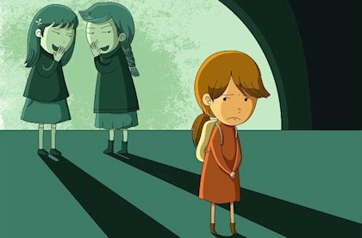
Para reflexionar
Para comenzar te invitamos a visualizar el siguiente video
https://www.youtube.com/watch?v=Ds3GP7ypzes

Slide 3
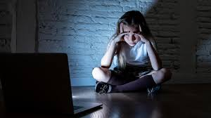
QUÉ ES EL CIBERACOSO
El Ciberbullying o ciberacoso escolar es la forma de intimidación con uso deliberado de tecnologías de información (Internet, redes sociales virtuales, telefonía móvil y video juegos online) para ejercer maltrato psicológico y continuado.
Es una conducta agresiva e intencional de un individuo o grupo -mediante el uso de dispositivos electrónicos sobre una víctima que no puede defenderse por sí misma fácilmente.
Deducimos 4 principales características del Ciberacoso:
Hay intención de agredir.
Se repite en el tiempo, es continuado.
Generalmente es entre menores, entre iguales.
Se emplean medios digitales.

Slide 4
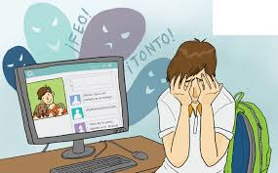
FORMAS DEL CIBERACOSO
envío mensajes ofensivos, increpaciones, ridiculizaciones o material no deseado;
envío de mensajes amenazantes y coacciones;
difusión entre terceros de rumores difamatorios sobre la víctima;
difusión entre terceros de información confidencial sobre la víctima o de imágenes degradantes;
comunicación con terceros haciéndose pasar por la víctima para dejarla en evidencia;

Slide 5
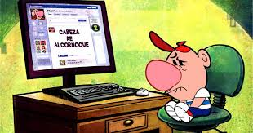
EL ACOSADOR
Hostiga (envío y difusión de mensajes ofensivos o vulgares)
Persigue (envío de mensajes amenazantes)
Denigra (difusión de rumores sobre la victima)
Viola la intimidad (difusión de secretos o imágenes)
Excluye socialmente (exclusión deliberada de la victima de grupos en la red)
Suplanta la identidad (envío de mensajes maliciosos haciéndose pasar por la victima).

Slide 6
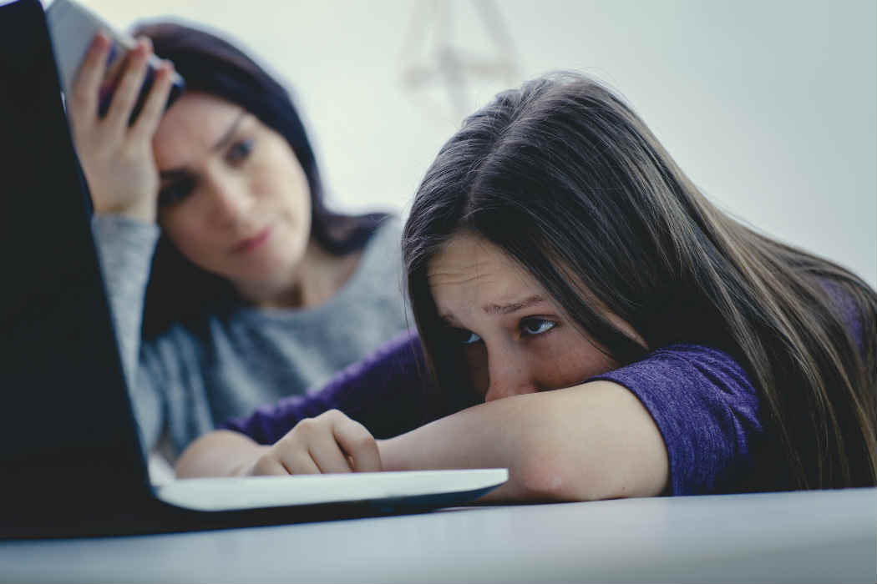
LA VICTIMA
• Se siente: Hostigada (o), Perseguida (o), Denigrada (o), Excluida (o), y sin intimidad
• Sufre: estrés, humillación, ansiedad, nerviosismo persistente, ira, impotencia y fatiga crónica
Desarrolla: conductas de aislamiento, evitación y retraimiento
• Rasgos depresivos: sentimientos de indefensión, incapacidad para disfrutar y desesperanza

Slide 7
EL ESPECTADOR
En todo acoso escolar y especialmente en los casos de ciberacoso no solo intervienen víctima y acosador. Esto no es exclusivamente cosa de dos. Hay un tercer actor de una enorme relevancia y es/son los ESPECTADORES.
El espectador es parte de la solución. ¿Quién quiere ayudar?
Censúralo activamente. Muéstrate contrario a este tipo de actitudes.
¿Divulgarlo? ¡Yo no! Esta es la parte más fácil. Tan sencillo como no reenviar esa foto, no retwittear esa frase insultante. Que esa cadena se rompa en ti.
Denúncialo en las redes. La mayor parte las redes sociales tienen habilitados mecanismos para poder denunciar los contenidos abusivos u ofensivos.
¡Haz algo y hazlo ya! Que no te preocupe ser el primero en dar un paso al frente, verás que no eres el único.
Apoyar a la víctima Tanto si es uno de tus amigos como si no, trata de hacerle llegar tu apoyo. Asegúrate de que sabe que estás con él. Uno de los grandes males del ciberacosado es la soledad con la que suele afrontar el problema.

Slide 8
TIPOS DE CIBERACOSO
Se pueden diferenciar cinco tipos principales de ciberacoso:
El ciberbullying: acoso en internet entre iguales –generalmente menores de edad- en el que los ataques son reiterados. El acosador realiza los ataques intencionadamente. Además, no es necesario que agresor y víctima se conozcan previamente.
Grooming: es el acoso que se produce por parte de un adulto hacia menores de edad con intenciones sexuales. Detrás de este acoso se esconden casos de pedofilia.
Sextorsión: se trata de la extorsión realizada con intenciones sexuales a través de contenido de índole sexual de la víctima. Normalmente, este acoso suele estar derivado de casos de grooming o sextorsión.
Ciberviolencia de género: acoso –insultos, ataques, chantajes, control…- por parte de una persona o grupo de estas a otra u otros del sexo opuesto, jugando las nuevas tecnologías un papel central.
Sexting: envío de imágenes comprometidas o de índole sexual.

Slide 9
QUÉ HACER FRENTE AL CIBERACOSO
En el hogar:
Busca apoyo en tu familia, algún adulto de confianza y denuncia. No sientas pena ni vergüenza de contar lo que te está pasando, ten por seguro que te ayudarán a buscar la salida correcta.
En el colegio:
Puedes denunciar el ciberacoso en nuestro colegio, en Dirección/Convivencia Escolar, donde encontrarás apoyo, contención y solución para lo que estas pasando.

Slide 10
PROTOCOLOS DE ACCIÓN FRENTE A SITUACIONES DE ACOSO ESCOLAR (PSICOLÓGICO Y/O FÍSICO ENTRE ALUMNOS), BULLYING Y/O CIBERBULLYING
Puedes visualizar nuestro protocolo de acción en el reglamento interno de convivencia escolar www.Friendly.cl página 74.

Slide 11
¿CÓMO EVITAR EL CIBERACOSO?
1.- Mantener los perfiles de las redes sociales en modo privado
2.- Utilizar contraseñas con un alto nivel de seguridad
3.- Informarse acerca de las políticas de uso que publica cada plataforma digital
4.- Aprovechar la función de bloqueo
5.- Asegurarse de tener un buen antivirus
6.- PROTECCION DE LA cámara
7.- Tener precaución al compartir información personal en Internet
8.- No responder a provocaciones de un posible acosador
9.- Compartir las inquietudes con amigos, padres o incluso terceros
10.- Guardar todo lo que se considere una posible prueba de ciberacoso

Slide 12
¿CÓMO PROTEGER NUESTRA PRIVACIDAD EN LAS REDES SOCIALES?
REVISA EL SIGUIENTE VIDEO
https://www.youtube.com/watch?v=gFuTGQUPfdE

Slide 13
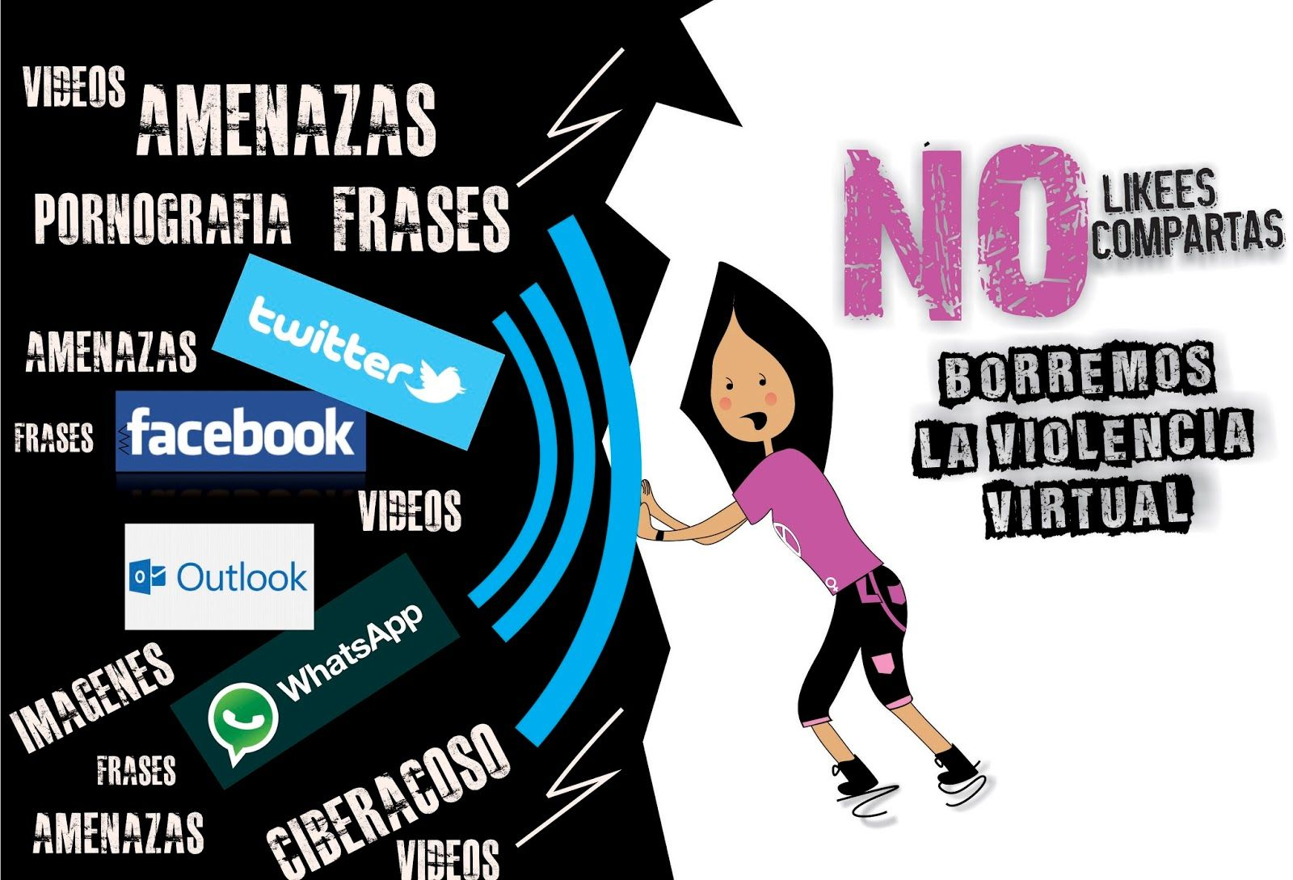
DIGAMOS NO AL CIBERACOSO

Slide 14


